Slide 1



Projet de fin d’études
Septembre 2017 – Mars 2018
YourJob
Création d’un site d’aide à la recherche d’emploi
Soutenu par:
Saly KNAB | M’Hamed Amine SAIDI | Aïchatou Touré | Lamyae Zeknoun

Slide 2
Sommaire
Introduction
1. Gestion de projet
2. Description technique
3. Description fonctionnelle
Conclusion

Slide 3
Contexte
Problème :
Recherche d’emplois et de stages difficile
Utilisateurs visés :
Diplômés et stagiaires
Solution trouvée:
Création du site web : « YourJob »

Slide 4
Répartition des tâches
Contexte
Gestion de projet
Tache/Nom | Programmation | Traitement des données brutes | Gestion et importation des données sur WAMP | Rapport | Présentation PowerPoint
KNAB | 25% | 45% |  | 100% | 40%
SAIDI | 25% | 45% | 30%
TOURE | 25% | 5% | 35%
ZEKNOUN | 25% | 5% | 35% |  | 60%

Slide 5

Technologies utilisées
Contexte
Gestion de projet
Description technique

Slide 6
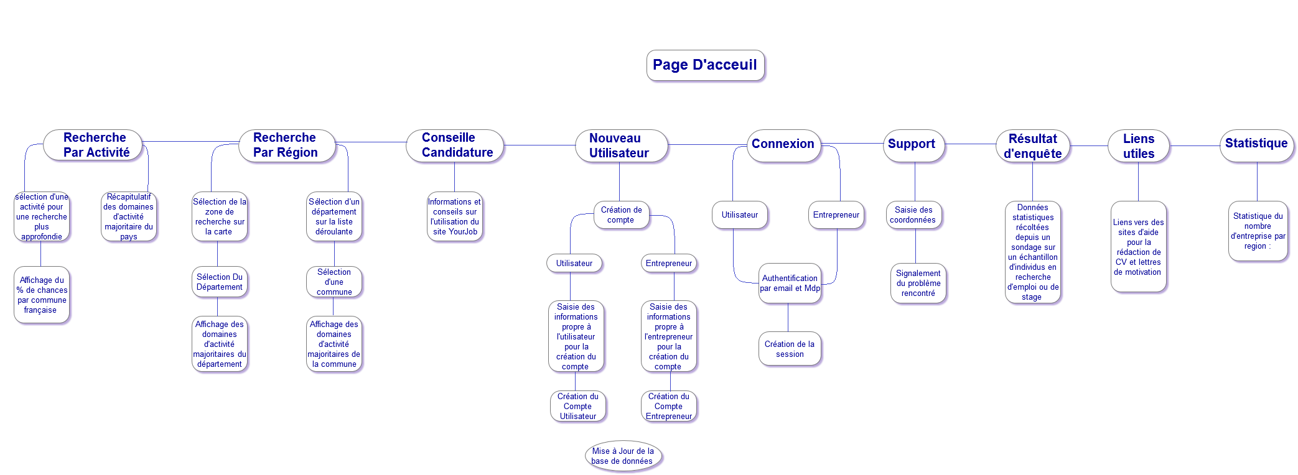
Architecture du site
Contexte
Gestion de projet
Description technique
Page d’accueil

Slide 7
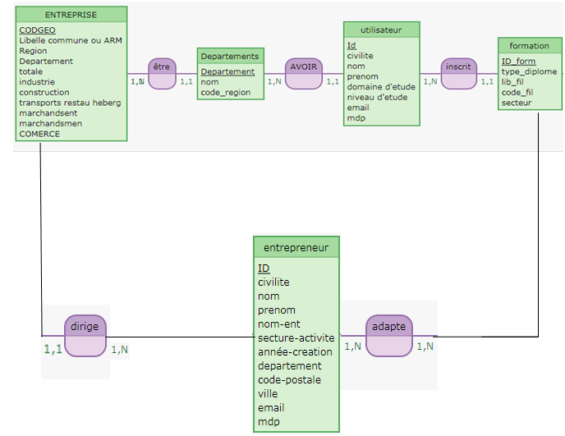
Architecture de la base de données
Contexte
Gestion de projet
Description technique

Slide 8
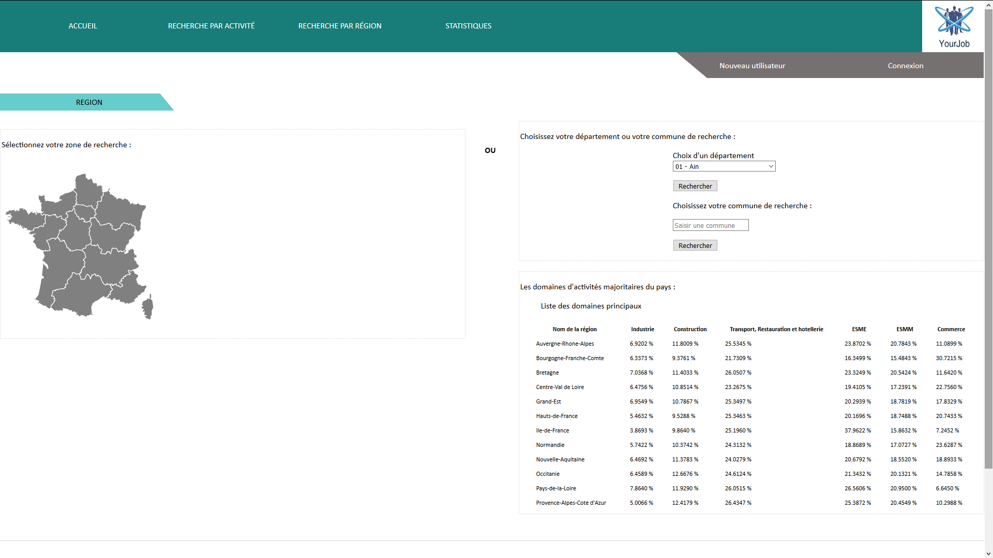
Pages principales du site:
Contexte
Gestion de projet
Description technique
Description fonctionnelle
Recherche par région

Slide 9
Contexte
Gestion de projet
Description technique
Description fonctionnelle

Slide 10
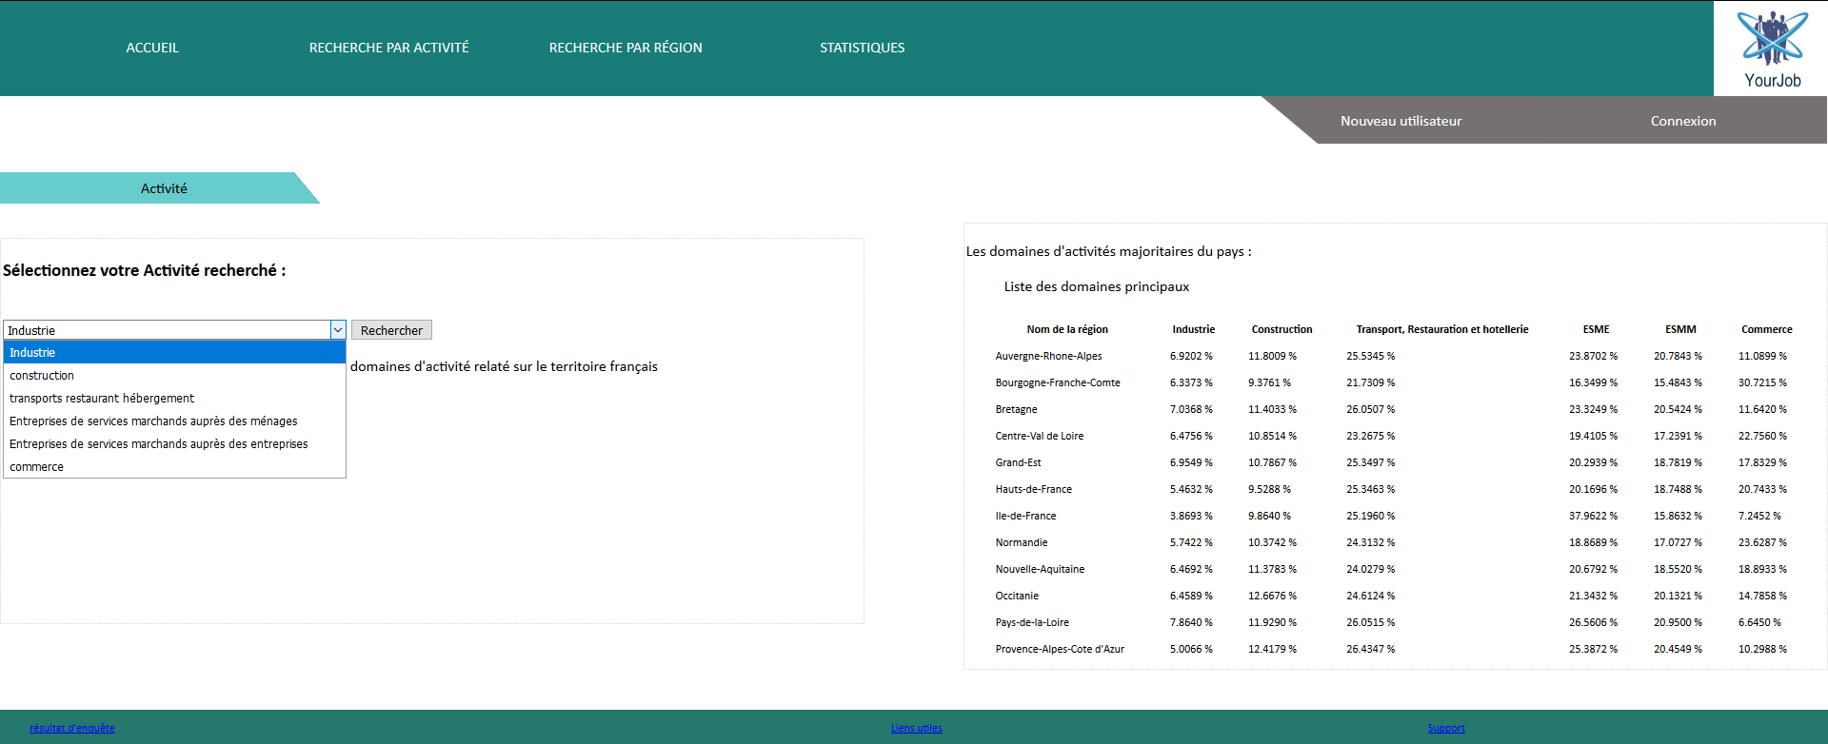
Pages principales du site:
Contexte
Gestion de projet
Description technique
Description fonctionnelle
Recherche par activité

Slide 11
Contexte
Gestion de projet
Description technique
Description fonctionnelle

Slide 12
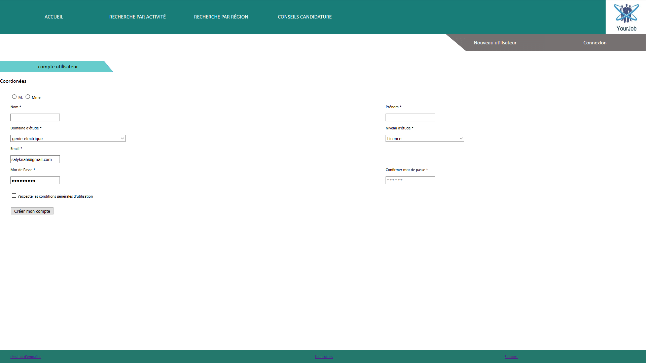
Pages principales du site:
Contexte
Gestion de projet
Description technique
Description fonctionnelle
Création d’un compte entrepreneur

Slide 13
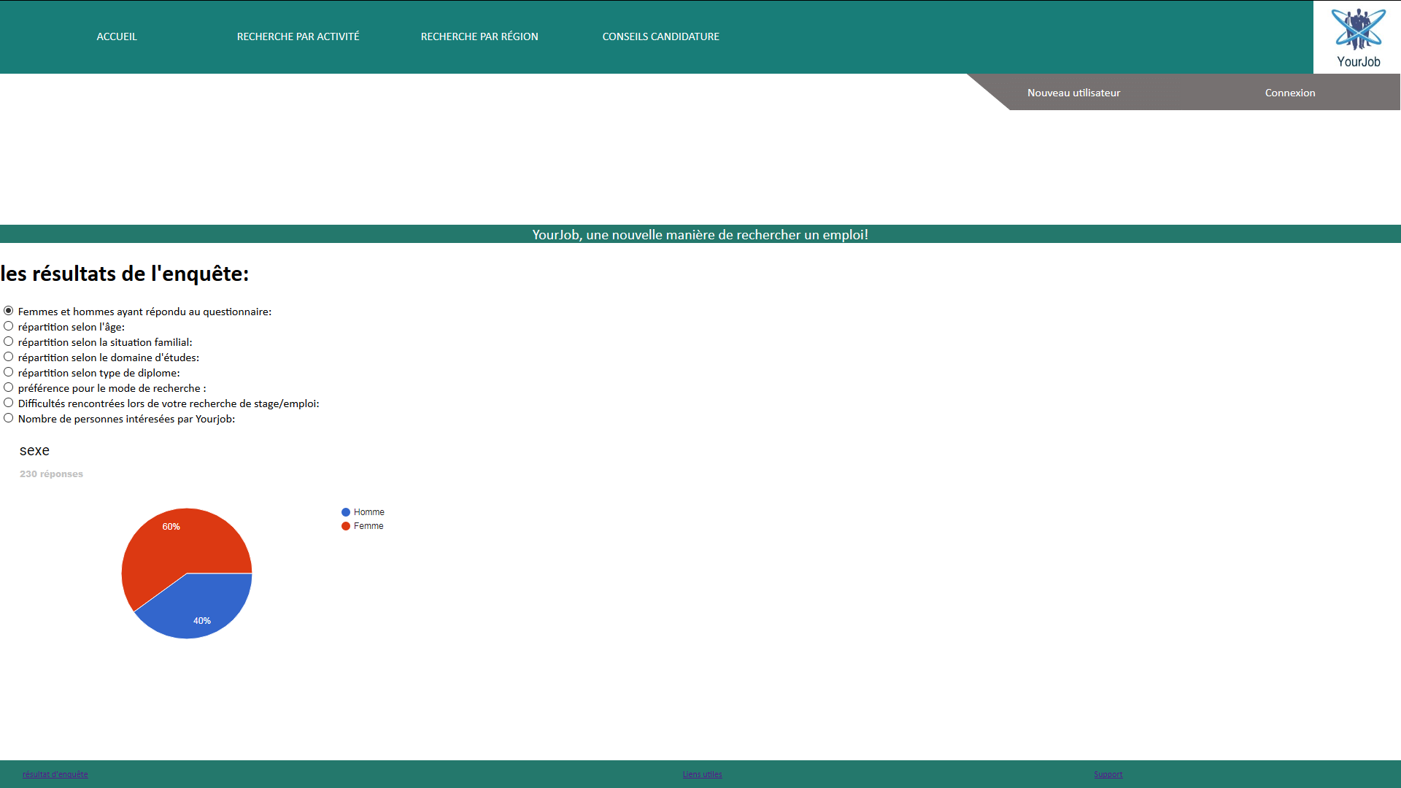
Pages principales du site:
Contexte
Gestion de projet
Description technique
Description fonctionnelle
Résultat de l’enquête

Slide 14
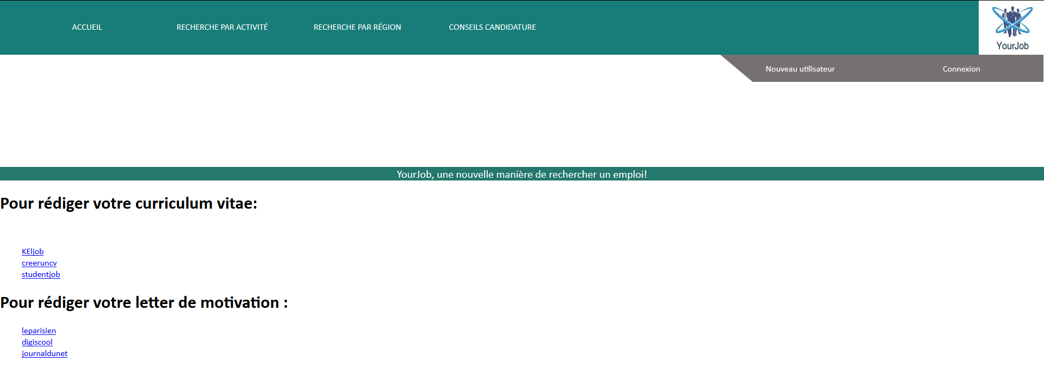
Pages principales du site:
Contexte
Gestion de projet
Description technique
Description fonctionnelle
Liens utiles

Slide 15
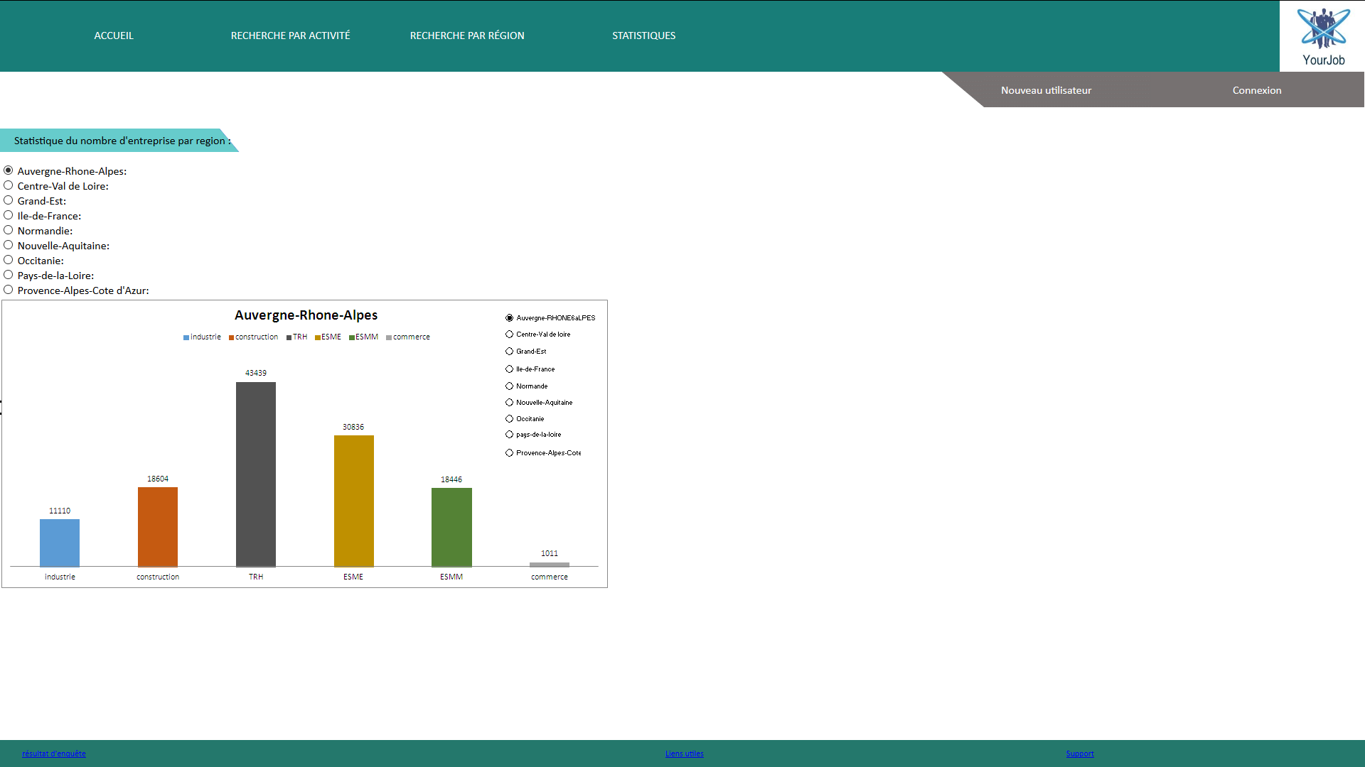
Pages principales du site:
Contexte
Gestion de projet
Description technique
Description fonctionnelle
Statistiques

Slide 16


Conclusion
Mise en pratique et développement de nos compétences en programmation web et base de données.
Contraintes de temps
Grève étudiante

